Slide 1
Областное родительское собрание:
«Ответственность родителей
за жизнь и
здоровье детей при их участии в
дорожном движении»
Кострома
2019 год

Slide 2
Выступление врио начальника
Управления ГИБДД УМВД России по Костромской области
Владимира Витальевича Крылова
«Состояние детского дорожно-транспортного травматизма на территории Костромской области. Роль родителей в обеспечении безопасности детей на дорогах».

Slide 3
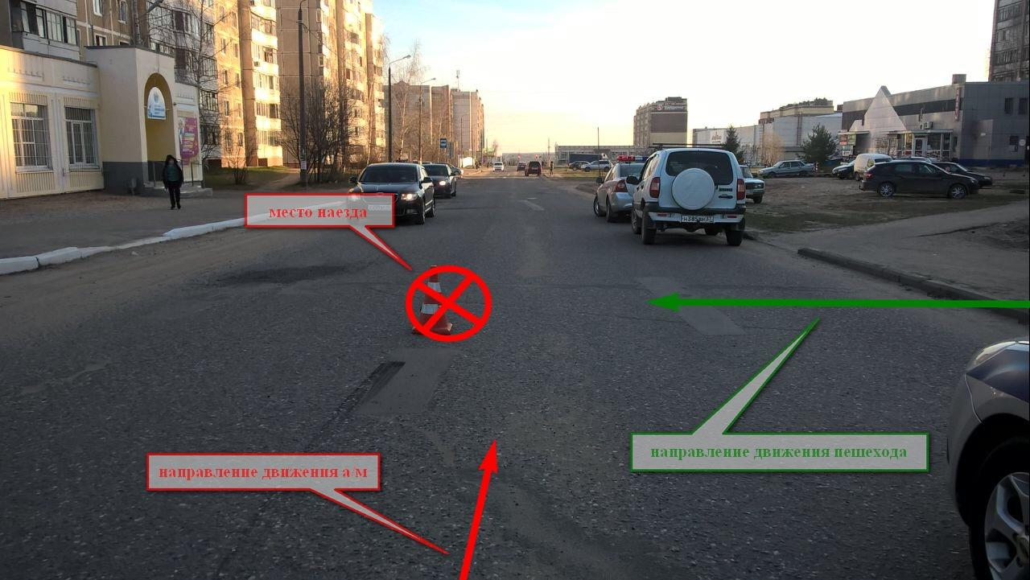
Состояние аварийности с участием детей-пешеходов

Slide 4
Состояние аварийности с участием детей-пассажиров

Slide 5
Состояние аварийности с участием детей-велосипедистов

Slide 6
Состояние аварийности с участием детей-водителей мототранспорта

Slide 7
Выступление начальника отдела ОАР и ПБДД УГИБДД УМВД России по Костромской области
Анжелики Викторовны Соколовой
«Безопасность детей на дороге-забота родителей»

Slide 8
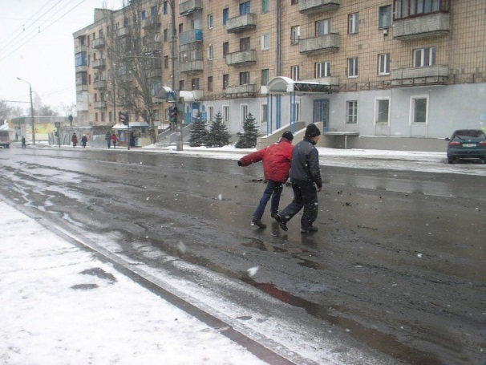
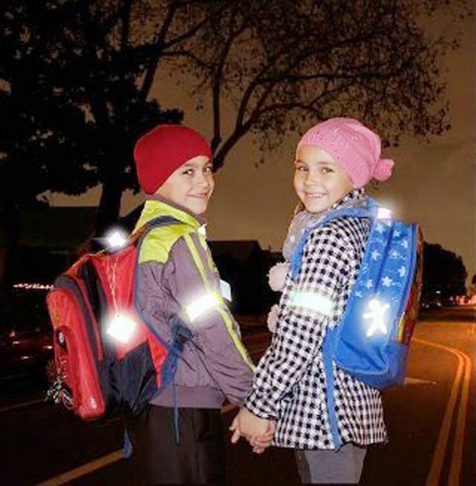
Дети - пешеходы
Чаще всего причинами ДТП с детьми-пешеходами являются переход дороги в неустановленном месте и нарушение правил проезда пешеходного перехода.
Ребенок–пешеход должен быть правильно одет, лучше всего, если:
- одежда светлая или ярких цветов, обязательно содержит
световозвращающие элементы (если изначально отсутствовали
– необходимо пришить);
- обувь зимняя не на скользкой подошве.

Slide 9
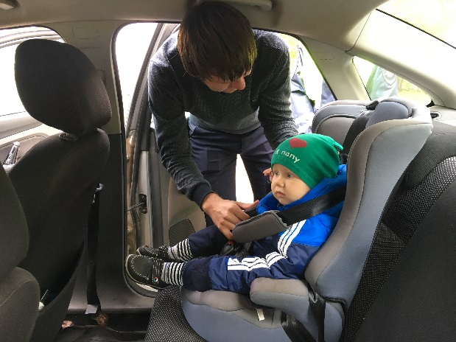

Slide 18
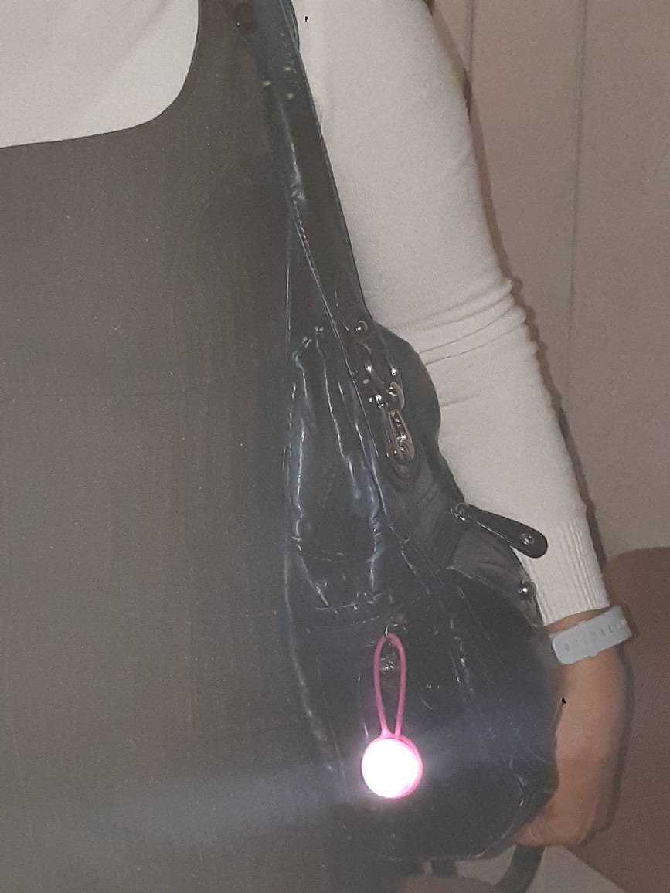
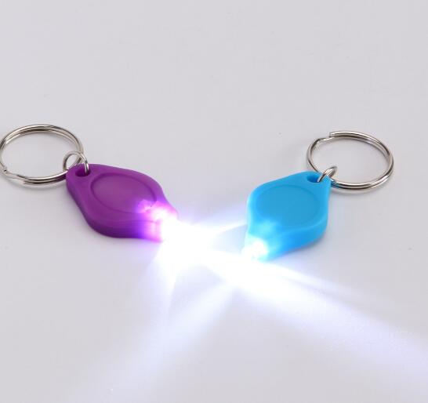
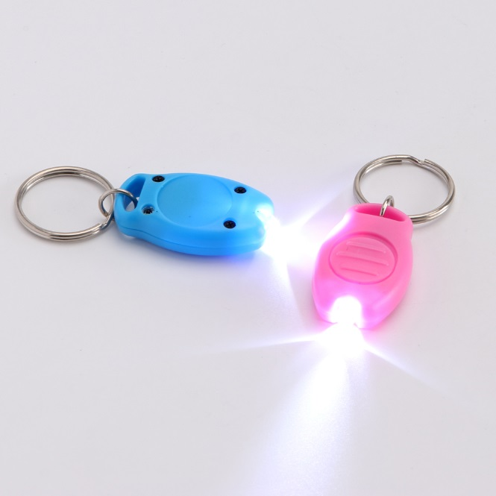
Светодиодные фонарики-брелоки для пешеходов, как альтернатива световозвращающим наклейкам, нашивкам, брелокам

Slide 21
Благодарим за внимание!

